Slide 1
220915_박준현
Data Base

Slide 2
트리거 ( TRIGGER )
트리거 란?
트리거(Trigger)는 특정 테이블에 INSERT, DELETE, UPDATE 같은 DML 문이 수행될 때, 데이터베이스에서 자동으로 동작하도록 작성된 프로그램이다.
트리거는 VIEW에 대해서가 아니라 TABLE에 관해서만 정의될 수 있다.
트리거는 TABLE과는 별도로 DATABASE에 저장된다.
행 트리거
칼럼의 각 행의 데이터에 변화가 생길 때 마다 실행되며, 그 데이터 행의 실제 값을 제어한다.
문장 트리거
트리거 사건에 의해 단 한번만 실행되며, 칼럼의 각 데이터 행을 제어 할 수 없다.

Slide 3
트리거 ( TRIGGER )
트리거의 타이밍
BEFORE : INSERT, UPDATE, DELETE 문이 실행되기 전에 트리거가 실행된다.
AFTER : INSERT, UPDATE, DELETE 문이 실행된 후 트리거가 실행된다.
TRIGGER_EVENT : INSERT, UPDATE, DELETE 중에서 한 개 이상 올 수 있다.
FOR EACH ROW : 이 옵션이 있으면 행 트리거가 된다.
트리거의 5가지 요소
트리거 유형 : DML 단위의 트리거, 변경된 레코드 단위의 트리거
트리거 동작 시점 : 트리거 동작 시점은 BEFORE, AFTER
트리거 이벤트 : 트리거를 발생시킬 것 인지를 결정
트리거 조건 : 레코드 단위의 트리거에서만 설정할 수 있는 UPDATE 작업 시 특정 조건을
명시하여 조건에 맞는 레코드의 변경 에서만 트리거 이벤트를 발생
트리거 몸체 : BEGIN-END 절로 동작 정의

Slide 4
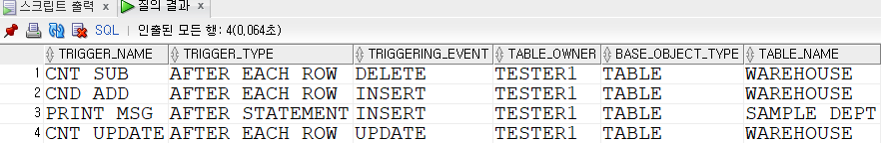
트리거 ( TRIGGER )
트리거 형식
CREATE [OR REPLACE] TRIGGER 트리거 명
BEFORE|AFTER DML문 ON 테이블 명
[FOR EACH ROW]
[WHEN 조건식]
BEGIN
...
END;
트리거 조회
해당 계정의 모든 트리거를 조회
SELECT * FROM USER_TRIGGERS

Slide 5
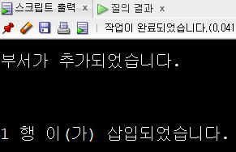
트리거 예제
트리거의 동작원리 알아보기
CREATE OR REPLACE TRIGGER PRINT_MSG
AFTER INSERT ON SAMPLE_DEPT
BEGIN
DBMS_OUTPUT.PUT_LINE('부서가 추가되었습니다.');
END;
/
INSERT INTO SAMPLE_DEPT VALUES(10, '마케팅부', '서울');
SAMPLE_DEPT 테이블에 INSERT 이벤트가 발생한 후에 트리거가 실행된다.
트리거가 발동되면 실행할 내용이 입력된다.
SAMPLE_DEPT 테이블에 INSERT문이 실행되어 트리거가 동작하여,
“부서가 추가되었습니다.” 라는 메시지가 출력된다.

Slide 6
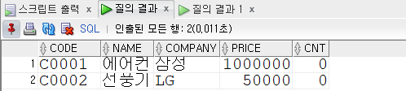
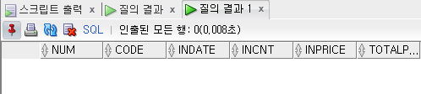
트리거 예제
CREATE TABLE ITEM ( --상품 테이블
CODE CHAR(6) PRIMARY KEY, --물품 코드
NAME VARCHAR2(15) NOT NULL, --제품명
COMPANY VARCHAR2(15), --제조 회사
PRICE NUMBER(8), -- 가격
CNT NUMBER DEFAULT 0 –재고 수량
);
CREATE TABLE WAREHOUSE ( --물류창고 테이블
NUM NUMBER(6) PRIMARY KEY, --입고 번호
CODE CHAR(6) REFERENCES ITEM(CODE), --물품 코드
INDATE DATE DEFAULT SYSDATE, --입고 날짜
INCNT NUMBER(6), --재고 수량
INPRICE NUMBER(6), --단가
TOTALPRICE NUMBER(8) --총액
);
INSERT INTO ITEM (CODE, NAME, COMPANY, PRICE) VALUES('C0001', '에어컨', '삼성', 1000000);
INSERT INTO ITEM (CODE, NAME, COMPANY, PRICE) VALUES('C0002', '선풍기', 'LG', 50000);
다음 예제를 위해 ITEM 테이블과, WAREHOUSE 테이블을 생성하고 값을 입력한다.
< ITEM 테이블 >
< WAREHOUSE 테이블 >

Slide 7
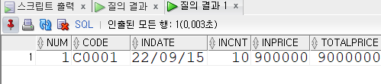
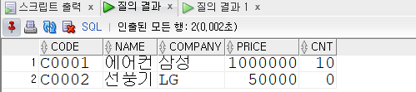
트리거 예제
재고 수령 추가를 위한 트리거 생성
DROP TRIGGER CNT_ADD;
CREATE OR REPLACE TRIGGER CND_ADD
AFTER INSERT ON WAREHOUSE
FOR EACH ROW
BEGIN
UPDATE ITEM SET CNT = CNT + :NEW.INCNT
WHERE CODE = :NEW.CODE;
END;
/
INSERT INTO WAREHOUSE (NUM, CODE, INCNT, INPRICE, TOTALPRICE)
VALUES(1, 'C0001', 10, 900000, 9000000);
바인드 변수
매개변수, 전달 변수, PL/SQL에서는 변수 명 앞에 :을 붙여서 사용
:NEW : 새로 입력된 데이터, INSERT, UPDATE문에서 사용
:OLD : 기존 데이터, DELETE문에서만 사용
트리거가 발동되면 실행되는 부분
기존의 CNT값 + 입력된 INCNT 값으로
추가 되는 수량을 ITEM 테이블의 CNT값에 입력
WAREHOUSE 테이블에 INSERT하여 트리거가 발동되고, ITEM 테이블의 CNT 값(0)에 새로 입력된 INCNT값(10)이 더해져 CNT 값이 0에서 10으로 변경 되었다.

Slide 8
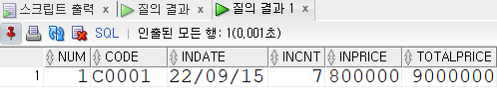
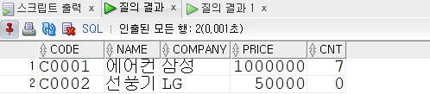
트리거 예제
재고 수령 변경을 위한 트리거 생성
DROP TRIGGER CNT_UPDATE;
CREATE OR REPLACE TRIGGER CNT_UPDATE
AFTER UPDATE ON WAREHOUSE
FOR EACH ROW
BEGIN
UPDATE ITEM SET CNT = CNT - :OLD.INCNT + :NEW.INCNT
WHERE CODE = :NEW.CODE;
END;
/
UPDATE WAREHOUSE SET INCNT = 7, INPRICE = 800000
WHERE CODE = 'C0001';
트리거가 발동되면 실행되는 부분
기존의 CNT값 - 이전의 INCNT값 + INCNT값으로 변경 되는 수량을 ITEM 테이블의 CNT값에 입력
WAREHOUSE 테이블에 UPDATE하여 트리거가 발동되고, ITEM 테이블의 CNT 값(10)에서 변경 전 INCNT값(10)을 빼고 변경 후 INCNT값(7)이 더해져 CNT 값이 10에서 7로 변경

Slide 9
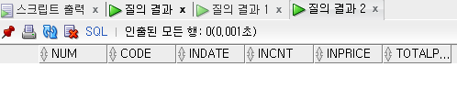
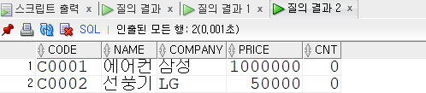
트리거 예제
재고 수령 변경을 위한 트리거 생성
DROP TRIGGER CNT_SUB;
CREATE OR REPLACE TRIGGER CNT_SUB
AFTER DELETE ON WAREHOUSE
FOR EACH ROW
BEGIN
UPDATE ITEM SET CNT = CNT - :OLD.INCNT
WHERE CODE = :OLD.CODE;
END;
/
DELETE FROM WAREHOUSE WHERE CODE = 'C0001';
트리거가 발동되면 실행되는 부분
기존의 CNT값 - 이전의 INCNT값으로
제거되는 수량을 ITEM 테이블의 CNT값에 입력
WAREHOUSE 테이블에 DELETE하여 트리거가 발동되고, ITEM 테이블의 CNT 값(7)에서 변경 전 INCNT값(7)을 빼서 ITEM 테이블의 CNT 값이 7에서 0으로 변경

Slide 10

감사합니다.

